Slide 1

物理学是研究______________________等各种现象的规律和__________的一门科学。学习物理学，既离不开_____和_____，也离不开__________。
声、光、热、力、电
物质结构
实验
观察
理性思考

Slide 2
一、单位及换算
米(m)
1．基本单位：长度______；时间____；体积________
2．单位换算
(1) 1m＝________dm＝_______cm＝________mm
1 km＝_____m＝______mm＝_____μm＝_____nm。
(2)1 h＝______min＝________s。
(3)1ml=1_____; 1L=1_____; 1L=_____ml
秒(s)
立方米(m³)
10
100
1000
10³
10⁶
10⁹
10¹²
60
3600
cm³
dm³
10³

Slide 3
下列单位换算的式子正确的是（ ）
A. 72km=72×1000km=72000m；
B. 54km=54×1000m=54000m
C. 3h=3h×3600s=10800s；
D. 80min=80×60h=4800h
正确的换算关系表达

Slide 4
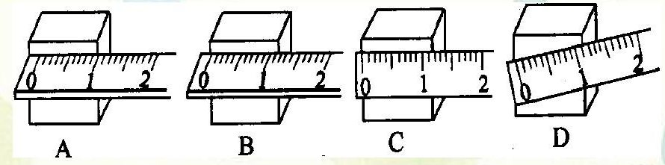
二、测量工具的使用和读数
1.下列关于刻度尺的使用正确的是（ ）

Slide 5
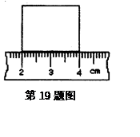
2.如图中刻度尺的分度值是_____,物体的长度是_____.
3.某次测量的结果是1.234m，准确值是_______，估计值是_______，所使用的刻度尺的分度值是_______.
4.某同学用同一把刻度尺对同一物体的长度进行了4次测量，结果如下：12.34cm、12.36cm、12.35cm、12.75cm，则该物体的长度应记为（ ）
A．12.45cm B．12.34cm C．12.35cm D．12.36cm

Slide 6
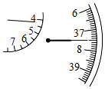
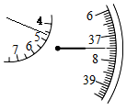
4min7.5s
或247.5s
277.5
5.如图秒表的读数分别是___________和_________s.

Slide 7
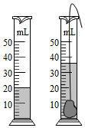
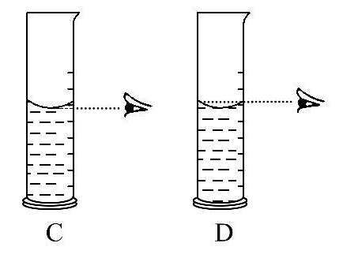
20ml
6.水的体积是 ，固体的体积是 。
16cm³
7.右图读数方法中，正确的是____，如果仰视读数结果会____

Slide 8
7.下列几种估测中，比较符合实际情况的是( )
A．教室内天花板离地面的高度约为8 m
B．中学生正常步行时一步的距离约为2 m
C．演奏一遍中华人民共和国国歌用时约50 s
D．一支新2B铅笔的长度约为17.5 dm
C

Slide 9
三、误差和错误
1.关于误差，下列说法中正确的是（ ）
A．误差是测量中的错误
B．只要方法正确，仪器精良，误差就可以消除
C．选用精密的仪器，改进实验方法，可减小误差
D．误差是测量时态度不认真而引起的
C

Slide 10

四、特殊测量方法
d
L
d=H/n
d=L/n

Slide 11
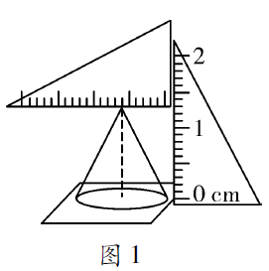
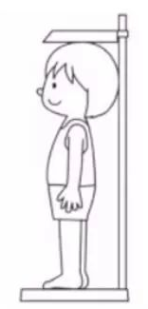
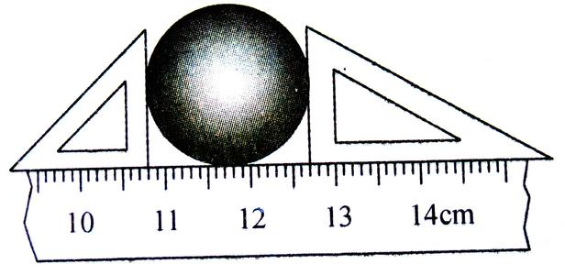

Slide 12
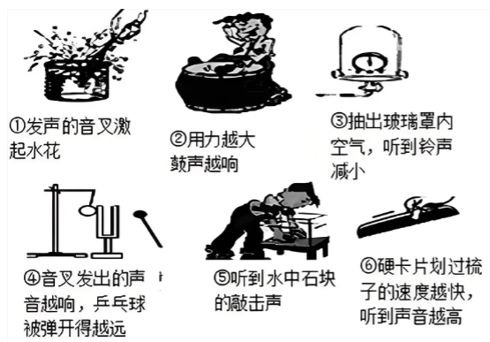
五、声音的产生与传播
1.右图的实验分别能说明什么？

Slide 13
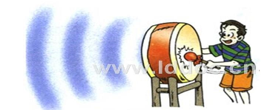
2.声音以__的形式传播，声音的传播需要___,
____不能传播声音，声音的传播速度跟____和____有关。一般来说，固体中的声速比液体中____,液体中比气体中传播_____。15℃时在空气中传播的速度为_____。

Slide 14
3.在一根足够长的装满水的水管的一头敲击一下，在水管的另一头能听到_____次响声，最后一次声音是通过_____传播的．
4.一个人对着山崖喊一声,过了2秒听到回声，则人到山崖的距离是_____
音调
5.钢琴上不同按键发出声音的_______不同，钢琴独奏或手风琴独奏她一听便能分辨，她区分的依据是这两种乐器发出声音的________不同；她用不同的力弹琴时，发出声音的________不同.
音色
响度

Slide 15
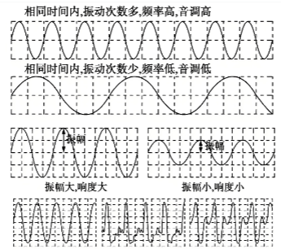
6.图中的波形有什么不同？对应的声音有什么不同？
频率越高，音调越高
振幅越大，响度越大。
响度还与距离（或声源与人耳的距离）有关。
泛音（波形）不同，音色不同，音色与发声体的材料与结构有关。

Slide 16
练习：当火车进站时，工人师傅总是用铁锤敲打火车轮上的部件，听了发出的声音，便分辨出部件间是否有松动，他主要是依据声音的( )
A.响度 B.音色
C.音调 D.频率
C
音调会变___
叩诊、听漏、挑西瓜主要靠_____，挑瓷器主要靠______
较细、短、紧的弦的音调较_____。
音调
音色
高

Slide 17
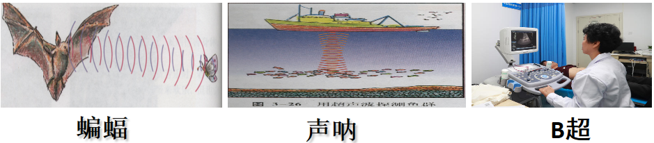
7.超声和次声的应用：2000Hz
粉碎（粉碎肾结石、喷雾）
清洗（清洗眼镜和精密仪器表面）
焊接、钻孔等
传递能量：
传递信息：
研究物质结构及性质、水下定位、通讯、底下资源勘察、工业检测与控制
超声诊断（B超）、盲人探路等

Slide 18
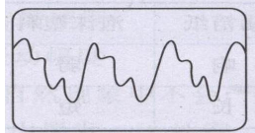
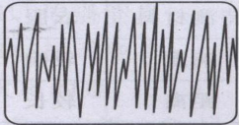

8.噪声：甲图是_______的波形，乙图是_______的波形，丙图表示_____
甲 乙 丙
在声源处减弱、在传播过程中减弱和在人耳处减弱
减弱噪声的途径：________________________________
_________________________。
减弱噪声的措施：___________________。
消声、吸声和隔声

Slide 19
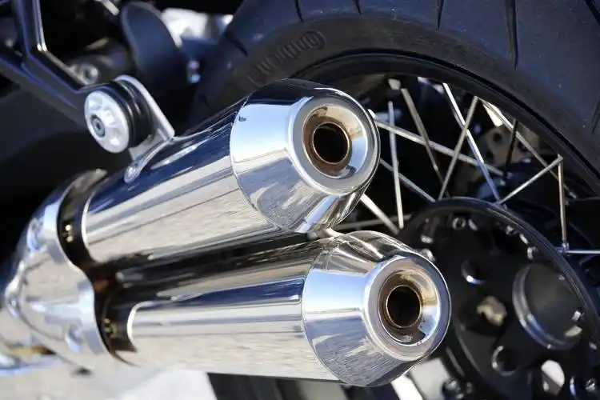
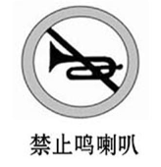
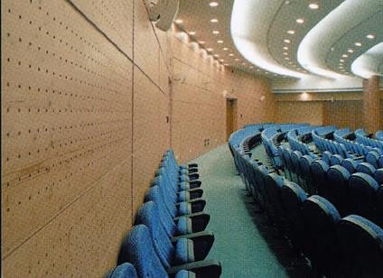
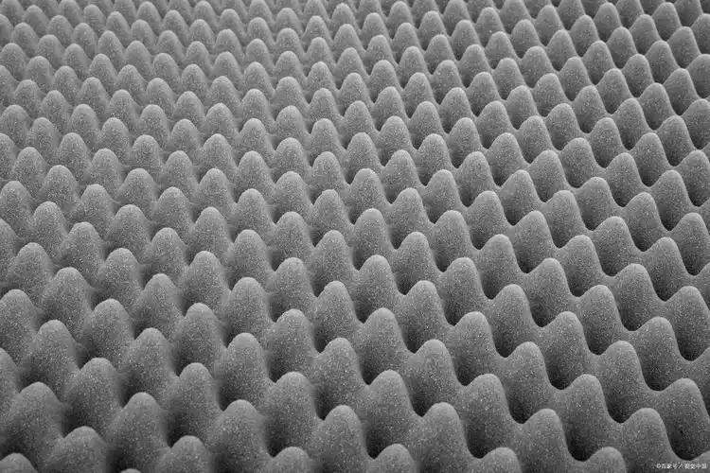
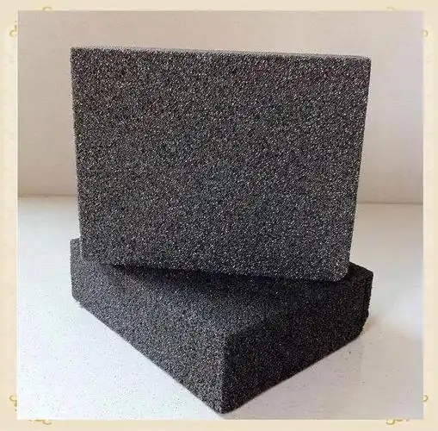
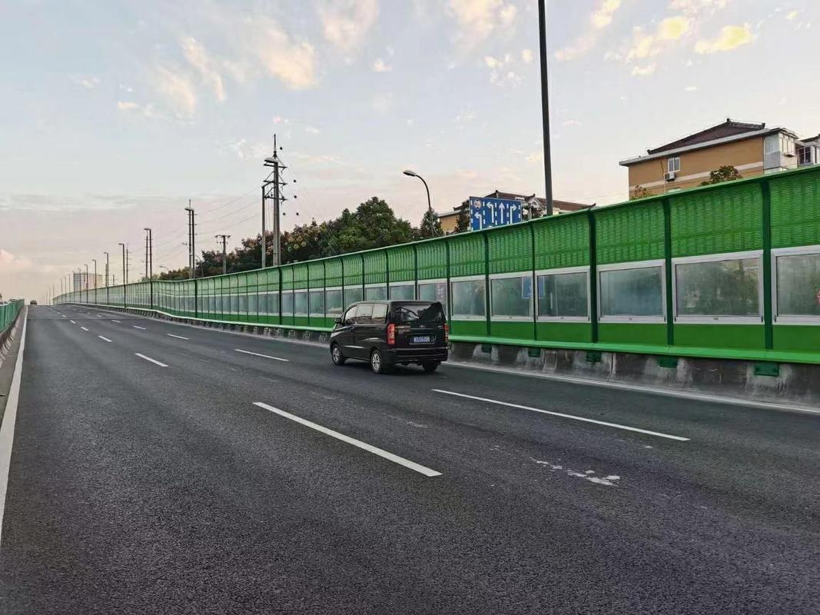
消声：消声器 禁鸣喇叭
吸声：‌电影院墙壁的“燕子泥”，矿棉、毛毡、多孔石膏板等材料‌
隔声：‌双层墙体‌、双层玻璃、高速的隔音板

Slide 20
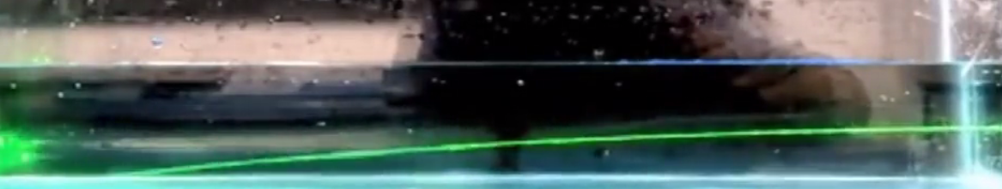
1.光在同种均匀介质中沿直线传播。光在真空中的速度是_____________.
3.0×10⁸m/s
影子、日食、月食都是由于光的直线传播形成的。
排队、瞄准、激光准直都是利用光的直线传播。
2.用光线来研究光的传播的方法叫理想模型法。

Slide 21
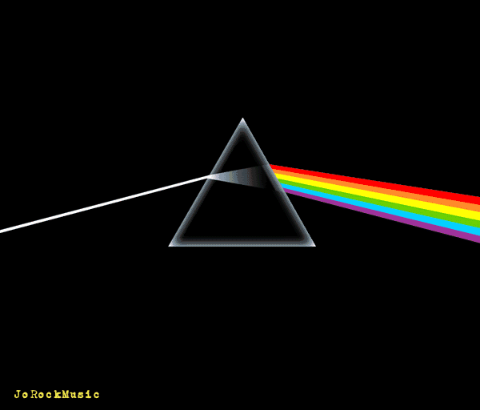
3.光的色散：
白光通过三棱镜分为红、橙、黄、绿、蓝、靛、紫的现象.
紫
靛
蓝
绿
黄
橙
红

Slide 22
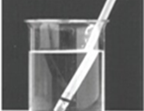
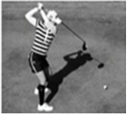
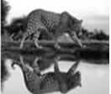
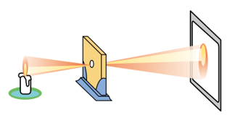
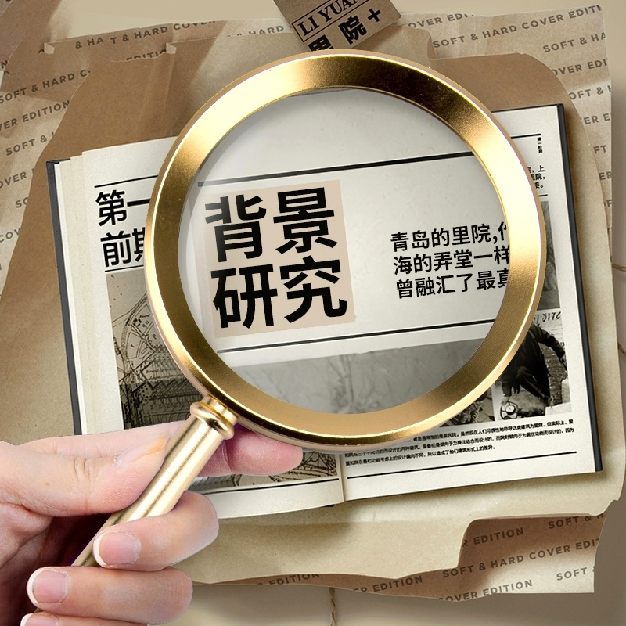
4.下列现象分别是什么现象？
折射
直线传播
反射
直线传播
折射

Slide 23
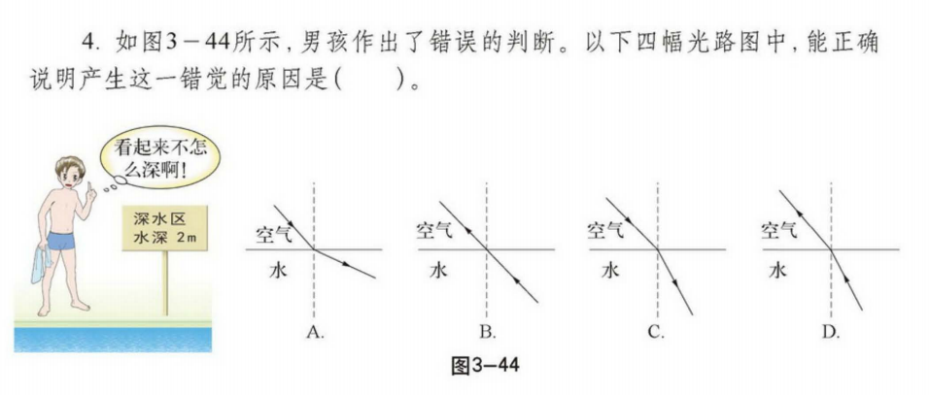
5.右图中，能用来解释左图现象的是（ ）

Slide 24
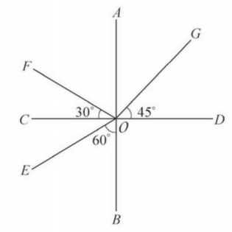
6.右图中折射光线是_____，入射角的大小是_____，折射角的大小是_____.

Slide 25
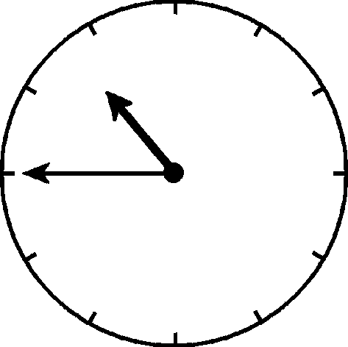
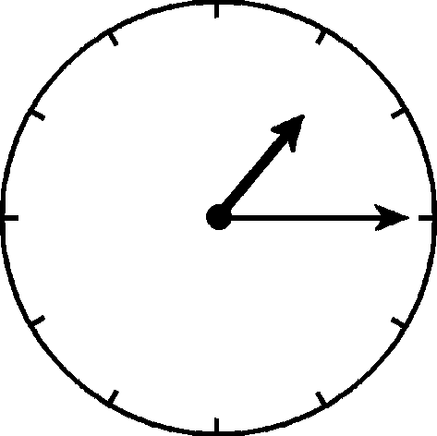
7.某同学对着墙上的平面镜，从镜中看到自己背后一个没有数字的挂钟的像，读到的时间是10点45分，则实际时间应是( )
A．10：45
B．7：15
C．7：45
D．1：15

Slide 26
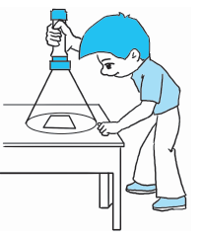
8.晚上，在桌面上铺一张白纸，把一小块平面镜放在纸上，让手电筒的光正对着平面镜照射，如图所示，则从侧面看去( )
A．镜子比较亮，它发生了镜面反射
B．镜子比较暗，它发生了镜面反射
C．白纸比较亮，它发生了镜面反射
D．白纸比较暗，它发生了漫反射

Slide 27
9. 小明身高为1.5 m，站立在平面镜前2 m处，他以0.1 m/s的速度远离平面镜，2秒后，他的像到他的距离和像的大小变化描述正确的是( )
A．1.5 m，像变大 B．2 m，像变小
C．3.6 m，像不变 D．4.4 m，像不变
D

Slide 28
10.在湖边看平静湖水中的“鱼在云中游”， 则（ ）
A.“鱼”是光的反射形成的虚像，“云”是光的折射形成的虚像
B.“鱼”是光的折射形成的虚像，“云”是光的反射形成的虚像
C.“鱼”和“云”都是光的反射形成的虚像
D.“鱼”和“云”都是光的折射形成的虚像
B

